Slide 1
オペレーティングシステム
第1回
オペレーティングシステムの概要

Slide 2
本日の話題
講義の目標
評価方法その他
参考書
OSとは何か
  概要・機能
  歴史
  種類
  構造

Slide 3
講義目標
情報システムの中でのＯＳの位置付けを把握
OSの提供すべき諸機能を説明できる
  プロセスの実行順（スケジューリング）を評価できる
  メモリの管理手法を説明・評価できる
  ファイルの管理手法を区別できる
  様々なOSの違いと共通点を指摘できる
  抽象化／仮想化の意義を説明できる

Slide 4
おおまかな内容
OSの発達の歴史
OSの構造
ハードウェアとの関係
プロセス管理
  スケジューリング
  競合と協調
メモリ管理
  仮想記憶
ファイルシステム
ユーザ管理
ユーザ・インタフェース
OSの将来像

Slide 5
講義の進め方
中間30％＋期末50％＋平常20％で評価
  期末の成績が良い場合は他の部分が低くても考慮
救済は一切無し！
オフィスアワー ：月・木・金5
  その他の時間でも在室していればOK
教科書は指定せず
  資料と練習課題（平常点に影響）を提示

Slide 6
参考書の例
清水謙多郎「オペレーティングシステム」岩波書店
吉澤康文
「オペレーティングシステムの基礎」オーム社
松尾啓志「オペレーティング・システム」森北出版
A. Silberschatz
「オペレーティングシステムの概念」共立出版

Slide 7
実装に沿った解説書
「オペレーティングシステム 設計と実装」
  タネンバウムによるMINIX本
  トーバルズ君もこれで勉強してLinuxを開発した！
「4.4BSDの設計と実装」マキュージック他
「詳細Linuxカーネル」ボベット他
「はじめてのOSコードリーディング」青柳隆宏

Slide 8
Webページは参考にならないの？
使えることもあります（特に基礎的な項目）
情報の断片なので単独で理解するのは困難
例：（Wikipediaの）シャドウページング
  DB/トランザクション系の記述のみ
  ACID？Atomic（原子性）って？？
講義目標：断片ページの意味を掴めるようにする

Slide 9
オペレーティングシステムとは
operate (v.) 操作する、運営する、実行する
Operating System (OS)
  「基本ソフトウェア」（⇔応用ソフトウェア）
何をoperateするのか？
  資源（リソース）の管理
  上位層へのインタフェース提供
  システムの抽象化→仮想計算機

Slide 10
計算機環境の階層構造
ユーザ
アミューズ・社コミ
UI
アプリケーション
さまざまな
プログラミング科目
API
OS
プロセス管理
ファイル管理
この講義で主に
学ぶ領域
メモリ管理
入出力管理
デバイスドライバ
コン基礎I/II
etc.
ハードウェア

Slide 11
ところで、OSどれくらい知ってる？
ちょっと思いつくだけ
挙げてみ

Slide 12
資源（resource）とは
計算を行うのに利用できる（または必要な）存在
CPU（時間）→第3,4,5回講義
  これが無いと計算のしようがない
一次記憶（空間）→第6,7,8回講義
  実行時にプログラムコードやデータなどを展開
二次記憶（空間）→第9,10回講義
  永続的にコードやデータを記憶する
各種デバイス、ネットワーク

Slide 13
資源管理
資源の公平な配分
  CPU時間が割り当てられないと仕事が進まない
  メモリがもらえないとデータを処理できない
資源の効率的な活用
  印刷の待ち時間中には別の仕事にCPUを渡す
  使用が終わったメモリ領域は解放する
  重要な仕事には優先的に資源を与える
公平性と効率性のバランスが重要

Slide 14
インタフェース
interface (n.) 境界面、対話、意思疎通、橋渡し
  階層の境界部分で双方の仲介をするもの
プログラムのためのインタフェース
  システムコール
  API（高級言語レベル）/ABI（バイナリレベル）
ユーザのためのインタフェース
  コマンドインタプリタ
  グラフィカル・インタフェース

Slide 15
仮想計算機
資源の細部には差がある
  CPUの違い
  入出力ハードウェア
  メモリ容量
  ディスクの種類、容量
それぞれを意識して
アプリケーションを
作るのは大変
仮想計算機
抽象化
アプリケーションから
見ると（ほとんど）
使い方に差が
無いように見える

Slide 16

OSの歴史
夜明け前
  OSなんてものはなかった
  ケーブルつないでプログラミング
  入出力も全部自分で管理
世界初（？）の実用電子計算機ENIAC
写真出典 http://commons.wikimedia.org/wiki/Image:Eniac.jpg

Slide 17
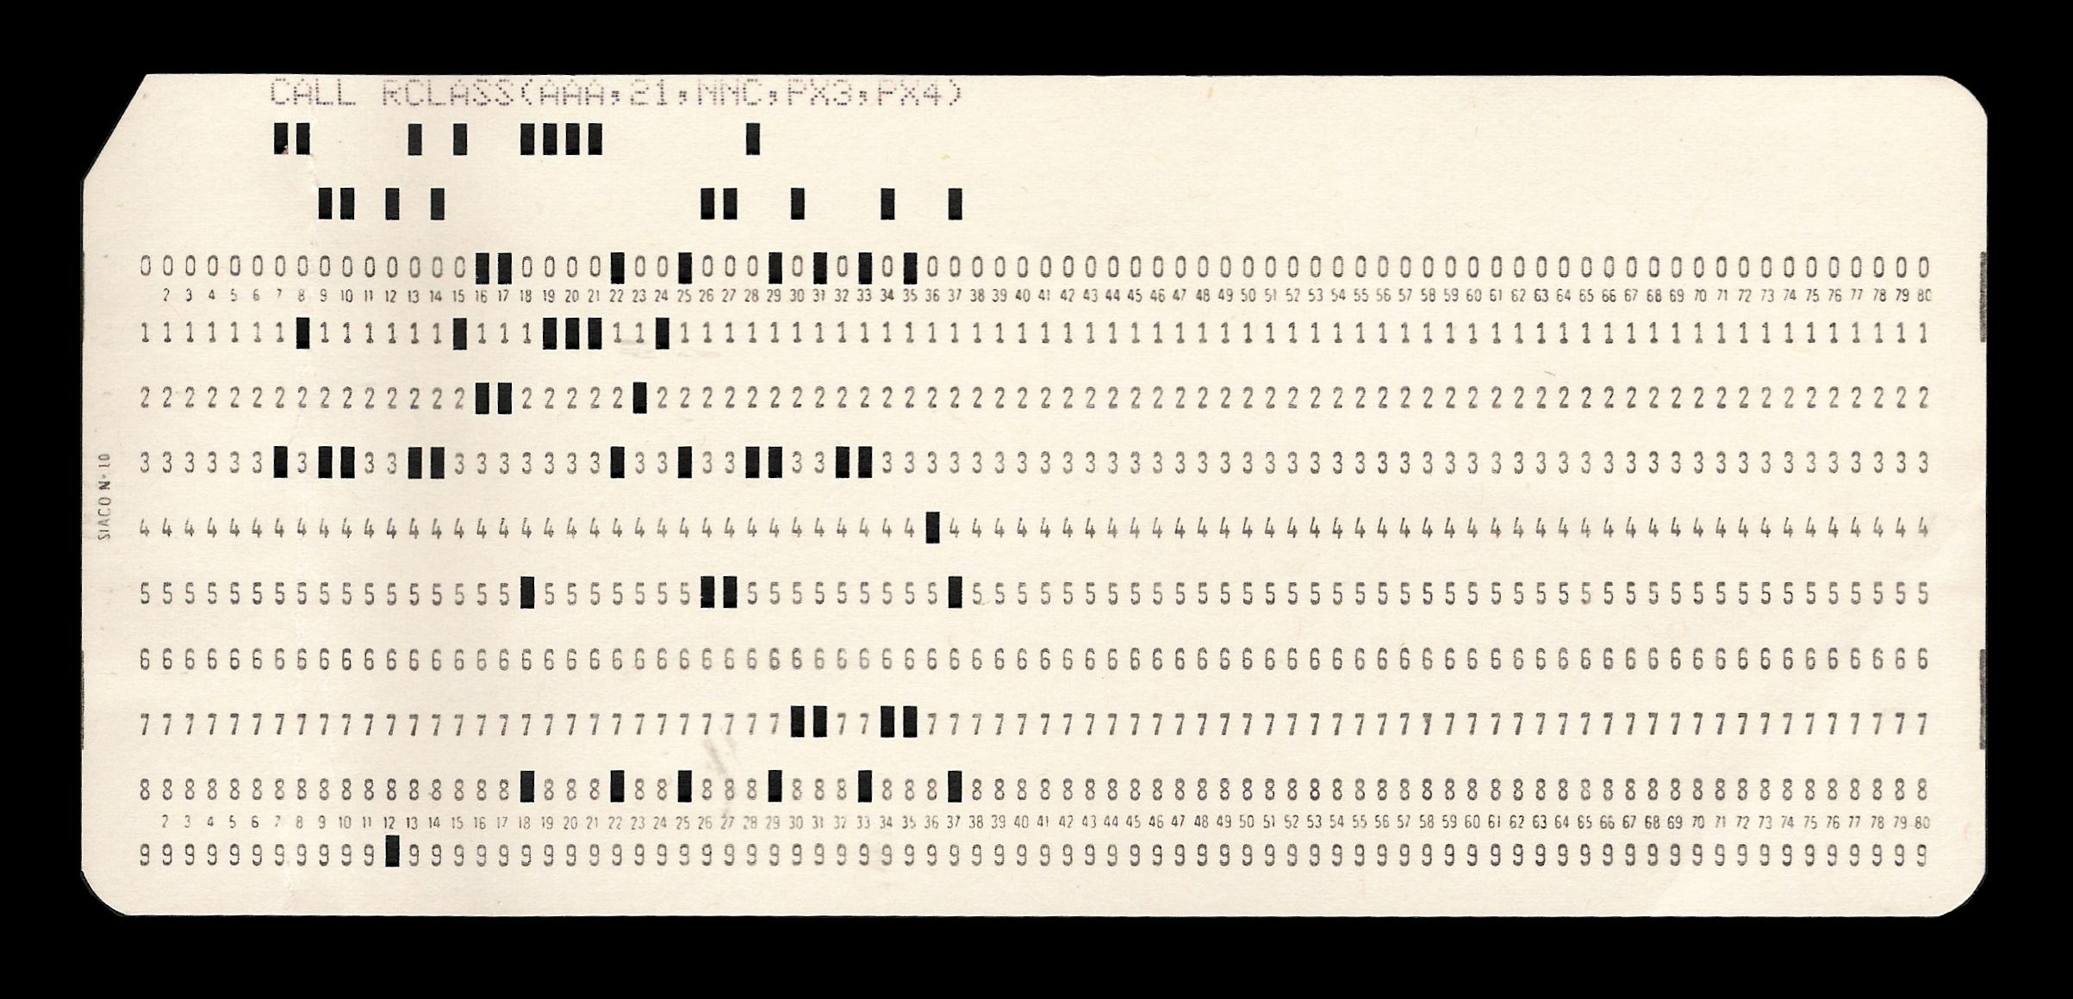
最初期のOS
バッチ（batch）処理
  複数の仕事を連続して実行
入出力（Input/Output）の管理
  入力……紙テープ、カードリーダ
  出力……ラインプリンタ
ディスプレイ＋キーボード以前に
用いられたパンチカード
写真出典 http://commons.wikimedia.org/wiki/Image:Punched_card.jpg

Slide 18
マルチユーザ／マルチタスクOS
マルチタスク（マルチプログラミング）→第4,5回
  プログラムの同時実行
タイムシェアリングシステム（TSS）
  時分割による仮想並列化
マルチユーザ→第11回
  多くの利用者が同時に計算機を使用
仮想記憶→第7,8回
  プログラムごとにメモリ空間を分離

Slide 19
OSの発展
汎用化
  バッチ処理とマルチプログラミング／TSSの混在
ユーザインタフェースの強化→第11回
  対話型端末
  グラフィカル・インタフェース
ネットワーク機能の搭載→第12回
  リモートアクセス
  分散環境

Slide 20
現代のOS
要求性能による分化
  汎用機／サーバ向け
  PC向け
  携帯端末／組み込み
特殊条件に合わせた最適化→第12回
  フォールトトレラントシステム
  リアルタイムシステム
  トランザクションシステム, etc.

Slide 21
進行する抽象化：仮想化
アプリ
アプリ
アプリ
アプリ
アプリ
アプリ
ゲストOS
ゲストOS
コンテナ
コンテナ
VM
VM
OS
OS
ホストOS
ハードウェア
ハードウェア
ハードウェア
通常のソフトウェア
実行環境
コンテナ仮想化
ハードウェア仮想化
仮想化のメリットは？

Slide 22
UNIX
Multics（1964）のシャレ
AT&T（当時） ベル研究所で開発（1969）
  C言語と同じ：開発メンバーも一部重複（K&Rなど）
伝統的なOSの集大成？
「UNIXは単なるOSではなく、思想」
  デバイスのファイルとしての抽象化
  単機能フィルタをパイプでつなぐプロセス間通信

Slide 23
Apple macOS
Apple Macintosh専用OS
System 1（1984）～MacOS 9（１９９９）
  最初からGUIを採用⇒原則としてGUI操作
MacOS X（2001）で設計を全面刷新
  Machマイクロカーネル＋BSDサービス＝Darwin
  Darwin＋Cocoa API＋Aqua UI＝macOS
  Darwin＋Cocoa Touch＝iOS

Slide 24
UNIXの系譜
Academic / Open Source
Android/Chrome OS
Linux
MINIX
OSF/1
Mach
UNIX V1
NEXTSTEP
4BSD
*BSD
macOS/
iOS
UNIX V6
SunOS 4
Multics
SunOS 5(Solaris)
UNIX V7
SVR4
AT&T Bell Labs.
Plan 9

Slide 25
Microsoft DOS～Windows
CP/M互換のPC用OS＝MS-DOS（1981）
GUI＝Windows （バージョン1.0～3.1）
OSとGUIの統合？
→Windows95
→Windows98
→Windows Me

Slide 26
Microsoft Windows NT
VMS（DEC）の開発者Dave Cutlerを引き抜く
安定したWindowsを目標に
マルチユーザ、高度なマルチタスク
Windows NT 3.1（1993）→NT 4.0
→2000→XP→Vista→7→8/8.1→10→？

Slide 27
DOS～Windowsの系譜
CP/M 86
CP/M
Windows
95/98/Me
Windows
QDOS
PC DOS/
MS-DOS
OS/2
Windows2000/XP/Vista/7/8/10
VMS
Windows NT
Unix

